Slide 1

BONNES PRATIQUES DE L’ANTIBIOTHERAPIE DANS LES URGENCES PEDIATRIQUES
Pr Sylvie Audrey Diop Nyafouna
UFR Santé Thiès
Congres SOSEPED, Juillet 2022

Slide 2
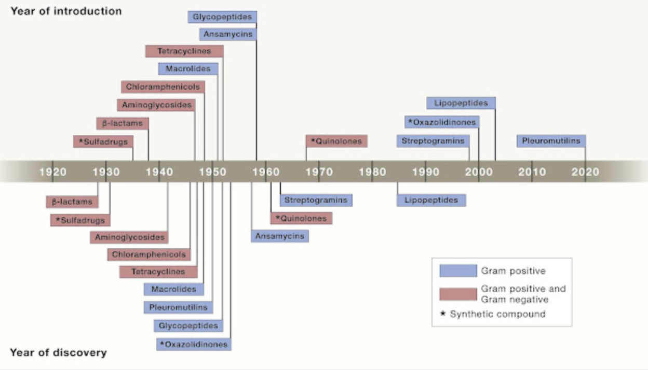
Problématique
Antibiotiques: un siècle de découverte
Mettre plutôt la diapositive de decouverte des antibiotiques
Notes:
La découverte des antibiotiques – une révolution qui a sauvé des millions de vies . diminution de nouveaux antibiotiques performants

Slide 3
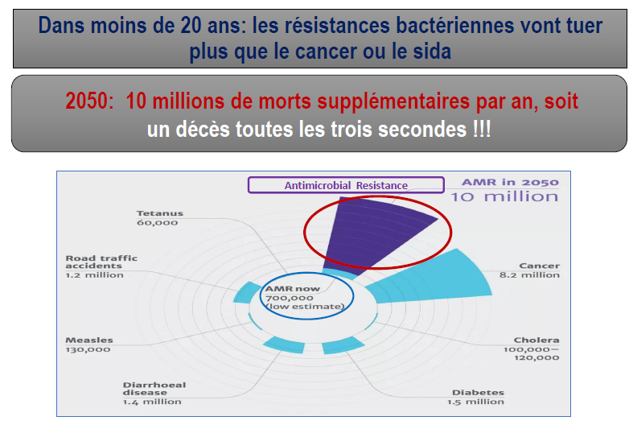
Problématique
RAM: Un problème mondial de santé publique, Une menace, Un tsunami silencieux !
Jim O’Neill, 2016

Slide 4
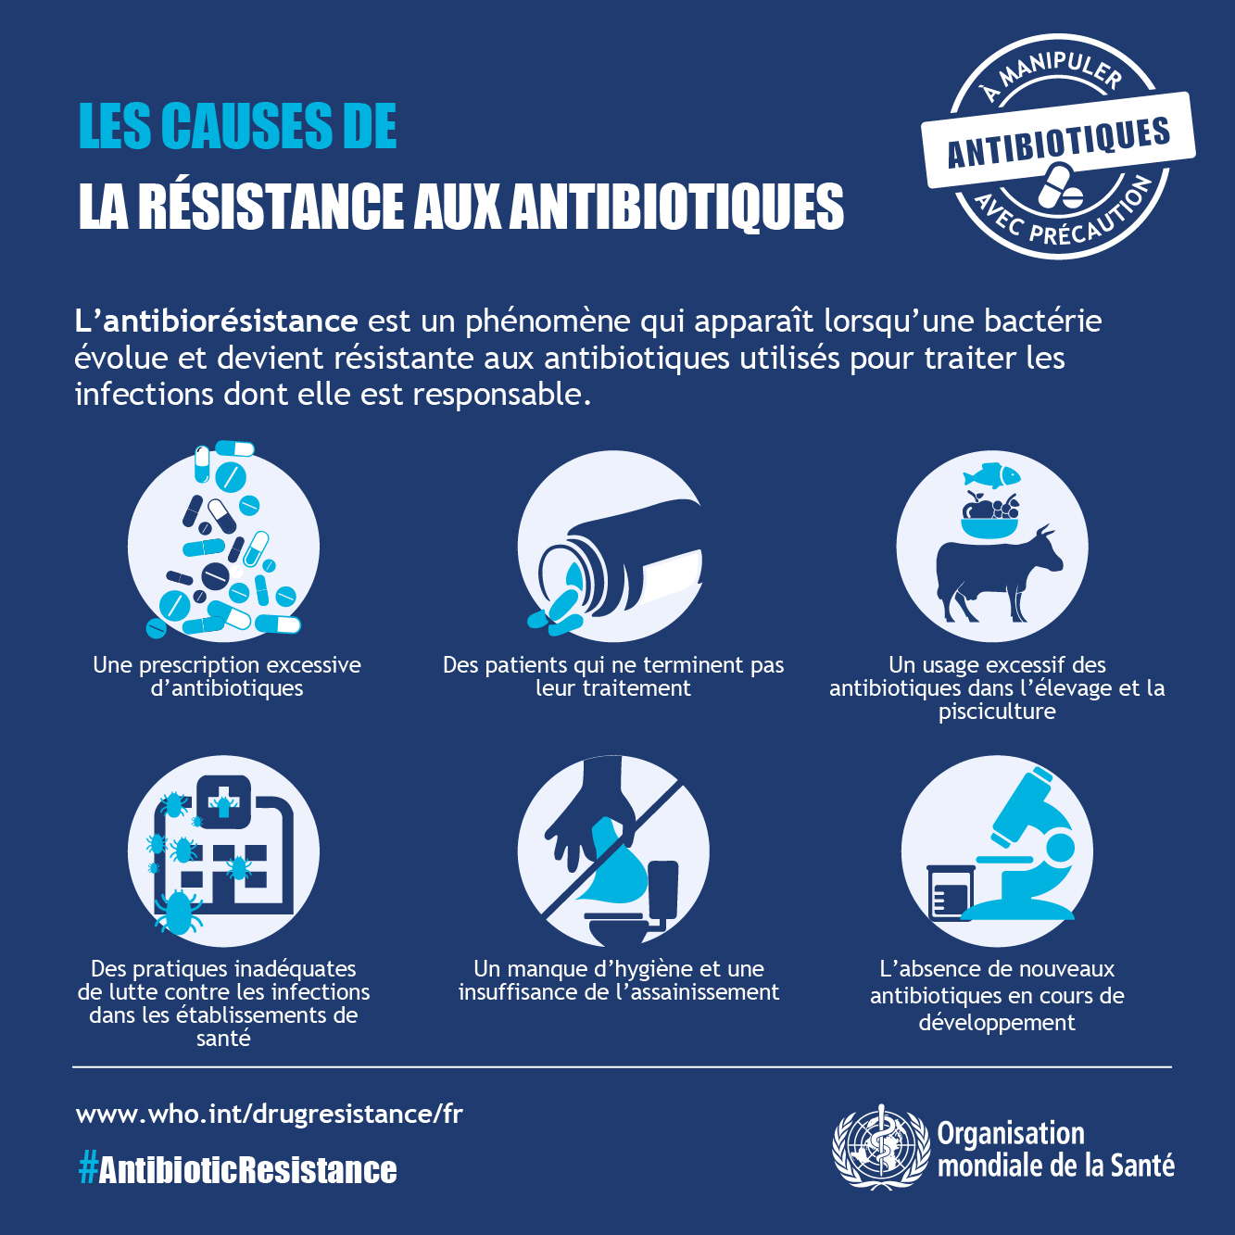
Problématique

Slide 5
Problématique
Prescrire moins
Prescrire mieux
Prescrire autrement
Il est urgent d’améliorer nos pratiques
… ou encore ne pas prescrire!
Un impératif pour limiter les risques de générer des résistances.

Slide 6

Bonnes pratiques: de quoi s’agit il ?
Prescription qui aboutit
à la meilleure efficacité pour le patient
avec le moins d’effets secondaires

Slide 7
Bonnes pratiques: de quoi s’agit il ?
EVALUATION
PRATIQUES
RECOMMANDATIONS
AMELIORATION

Slide 8
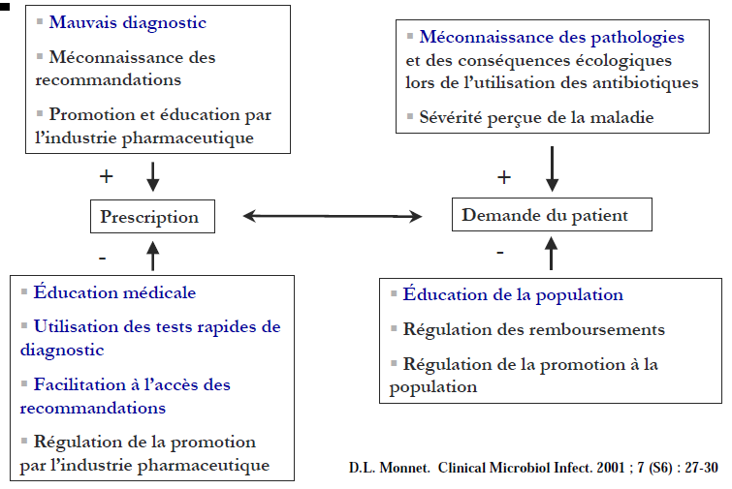
Facteurs intervenant dans prescription antibiotique

Slide 9
Prescription antibiotique aux urgences
Urgences: conditions particulières et parfois difficiles
  Diversité des pathologies avec étiologies infectieuses +++
  Gravité
    Urgence se confond avec l’idée d’un danger pour la vie
    état nécessitant ou pouvant nécessiter dans un délai rapide l’administration de soins complexes ou de sauvetage
  Variabilité de l’affluence au cours du temps,
  Grand nombre de médecins sources d’une variabilité dans les décisions diagnostiques et thérapeutiques.

Slide 10
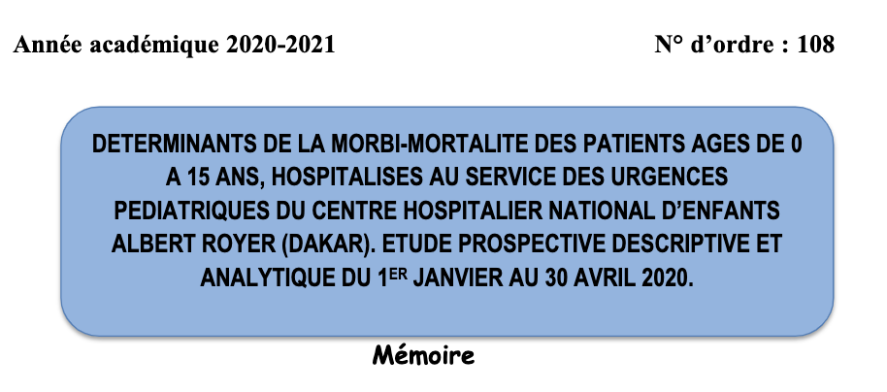
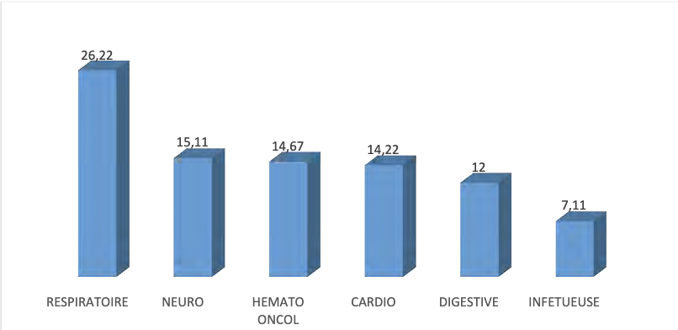
Dr Lisimo Abwa Hilaire
10598 consultations
388 hospitalisations
Répartition des patients selon les causes de morbidité

Slide 11
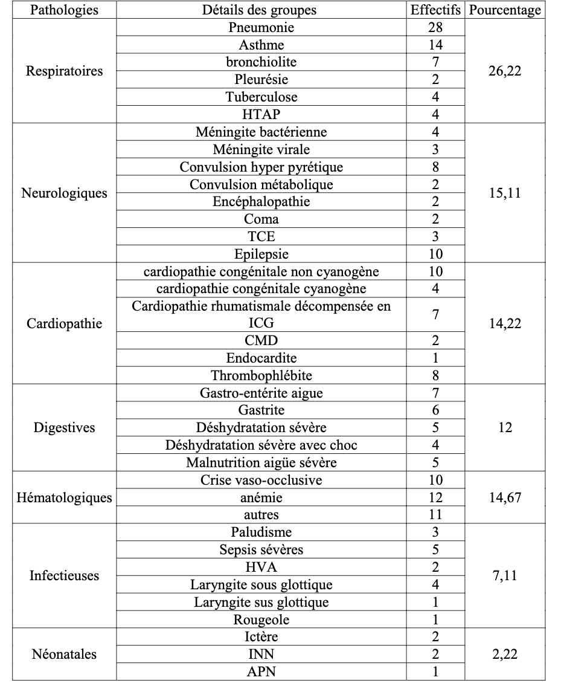
Dr Lisimo Abwa Hilaire

Slide 12
Prescription antibiotique aux urgences
Antibiothérapie souvent empirique
  Antibiothérapie « probabiliste » ne signifie pas antibiothérapie « à l'aveugle »
  Dans ces situations d’urgence et de prescription probabiliste, il peut y avoir des erreurs de prescriptions ou des prescriptions injustifiées.
Antibiothérapie initiée au service des urgences: déterminant majeur de sa poursuite

Slide 13
Prescription antibiotique aux urgences
Prescription qui aboutit
à la meilleure efficacité pour le patient
avec le moins d’effets secondaires
Dans les meilleurs délais

Slide 14
Prescription antibiotique aux urgences
ATB excessive
injustifiée
Retard thérapeutique
Inadéquation
Émergence résistance
Mortalité
Morbidité
Mortalité
Morbidité

Slide 15
Prescription antibiotique aux urgences
Duo contradictoire
Mais le praticien doit suivre un raisonnement rigoureux
Antibiothérapie urgente
Limiter la prescription des antibiotiques
Notes:
Face

Slide 16
Règles bonnes pratiques Antibiothérapie
Répondre aux 9 questions
Faut - il prescrire une antibiothérapie ? (bon diagnostic)
Faut - il faire un prélèvement bactériologique préalable ?
Quel antibiotique choisir ? (site infectieux, bactérie, terrain)
Faut - il utiliser un seul antibiotique ou une association?
Le recours à la chirurgie, à un drainage est - il nécessaire ?
Quelle posologie prescrire ?
Quelle voie d’administration choisir ?
Quel rythme d’administration choisir ?
Quelle durée de traitement ?

Slide 17
Faut-il prescrire une antibiothérapie?
Limitée aux infections bactériennes

Slide 18
Faut-il prescrire une antibiothérapie?
Particularités de l’enfant
Fièvre = principal motif de Consultation, pouvant être isolées
Proportion importante infections virales (2/3)
complication principale surinfection bactérienne
Gravité potentielle des infections bactériennes
Surprescription d’antibiotiques

Slide 19
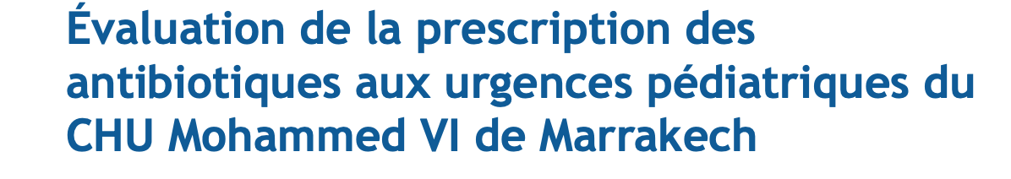
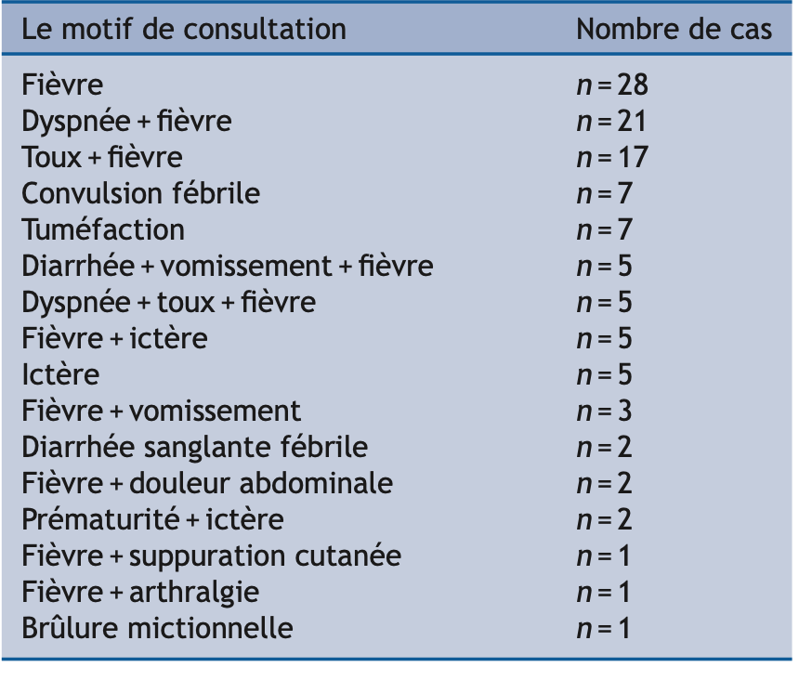
A. Hiddou, H. Hamdani, I. Elmouaych, Y. Zemmrani, Y. Ahroui, A. Fouad, M. Bourrous, N. Soraa
Journal de pédiatrie et de puériculture (2018)
Notes:
Le constat: surprescription des antibiotiques qui sont souvent non justifiees et inadaptees

Slide 20
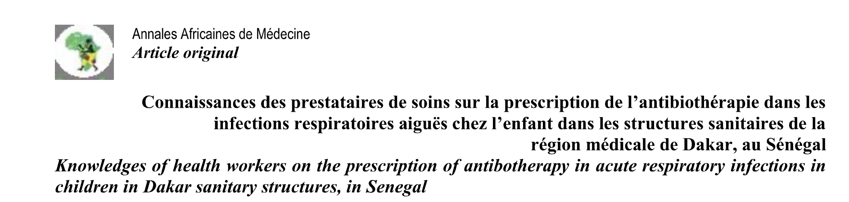
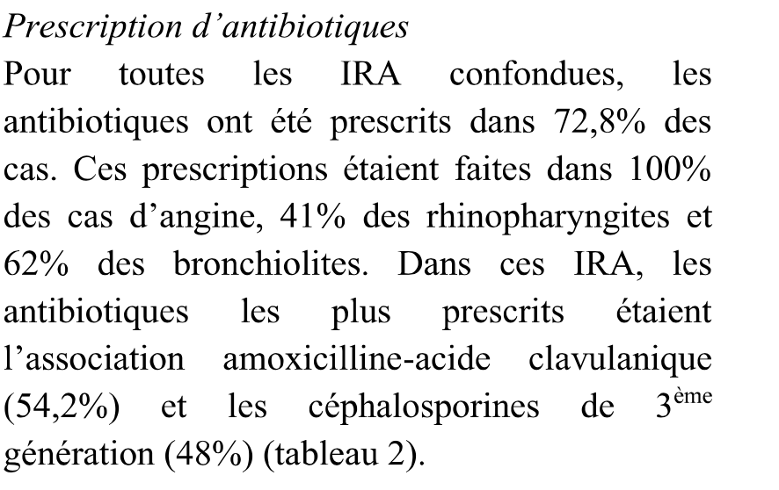
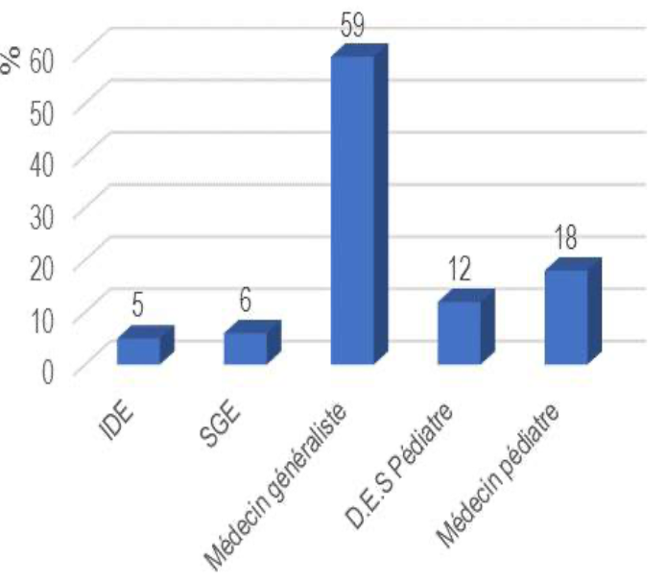
Djibril Boiro et al. 2021

Slide 21
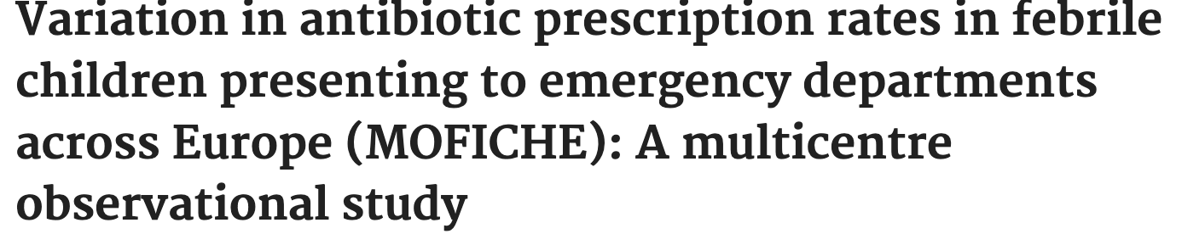
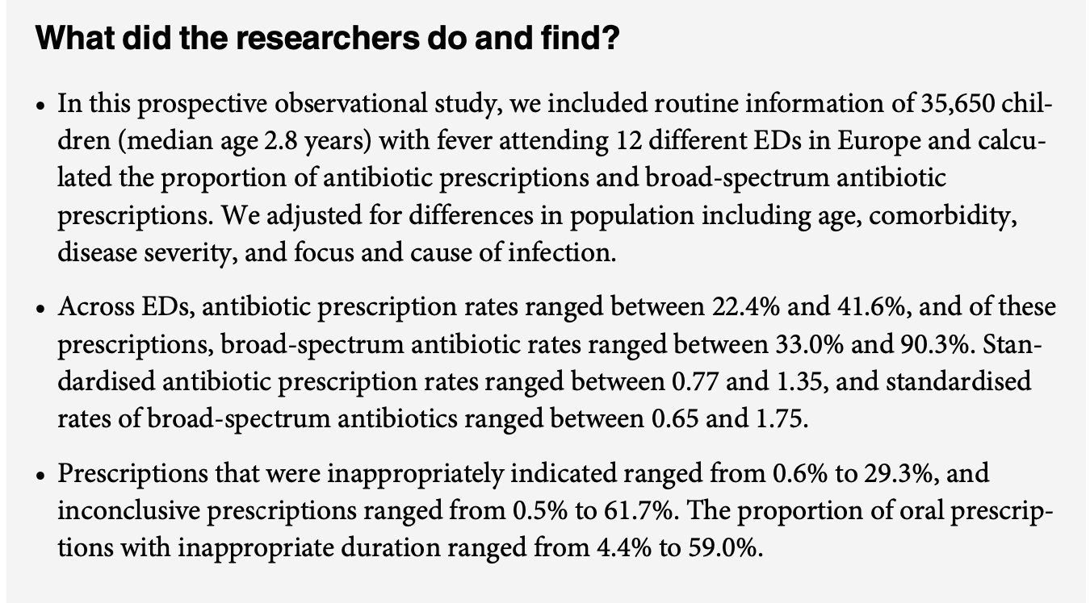
Nienke N Hagedoorn
PLoS Med. 2020

Slide 22
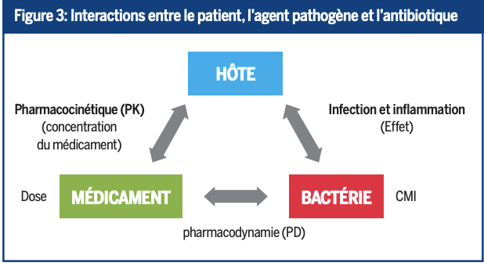
Quel antibiotique utiliser?

Slide 23
Quel antibiotique utiliser?
Pari microbiologique
  Sites de l’infection
    Peau : Staphylocoques, streptocoques
    Tube digestif : Entérobactéries, Entérocoques, Anaérobies
    Poumons: Pneumocoques, Klebsiella pneumoniae
  Terrain:
    Immunodépression : Pneumocoques, Mycobactéries, Staphylocoques)
  Activité antibactérienne: sensibilité, résistance
Notes:
Le pari microbiologique necessite interrogatoire précis et examen clinique rigoureux

Slide 24
Quel antibiotique utiliser?
En cas d’état fébrile sans diagnostic clinique précis, Antibiothérapie si signes de gravité ou terrain fragile
Dans les infections graves (états sévères ou sujets fragiles), Privilégier efficacité et utiliser volontiers antibiotiques bactéricides et à large spectre
Association? Pas de consensus sur bénéfice association Vs monothérapie à l ’exception de pathologies spécifiques (Endocardite infectieuse, neutropéniques, infections osseuses….) Mais présence d’un rationnel fort lors de sepsis sévère ou choc septique.

Slide 25
Faut-il faire un prélèvement?
Nécessaire
    - Infections sévères sauf purpura fulminans
    - Bactéries variables à sensibilité inconstante aux AB
Superflu
    - Infections connues : 1er épisode cystite, dermo-hypodermite bactérienne aiguë non nécrosante, …
    - Sensibilité des bactéries aux ABT documentée

Slide 26
Faut-il faire un prélèvement?
Biomarqueurs
CRP
  - largement utilisée dans le diagnostic et le suivi thérapeutique des infections
  - grande sensibilité mais manque de spécificité
  - intérêt en médecine d’urgence très limité
PCT
  - marqueur plus pertinent pour diagnostic aux urgences.
  - sensibilité comparable ou légèrement inférieure à celle de la PCR mais meilleure spécificité

Slide 27
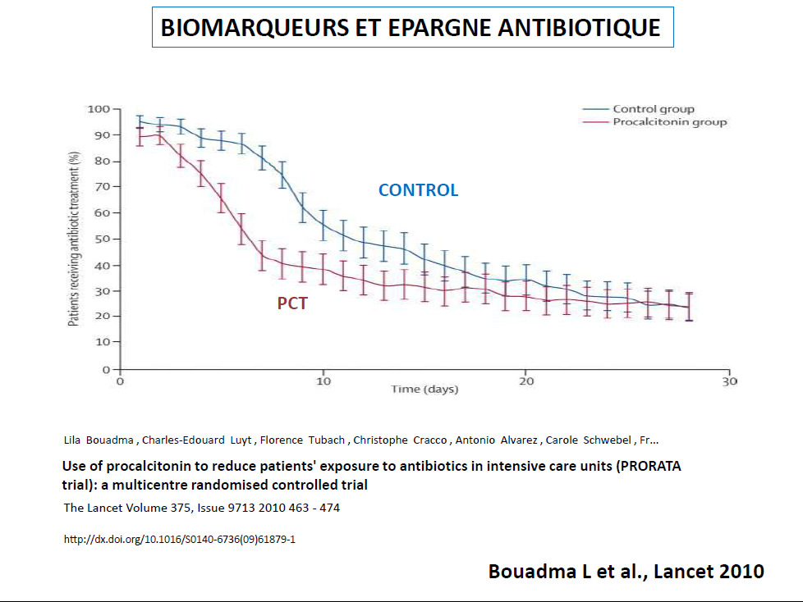

Slide 28
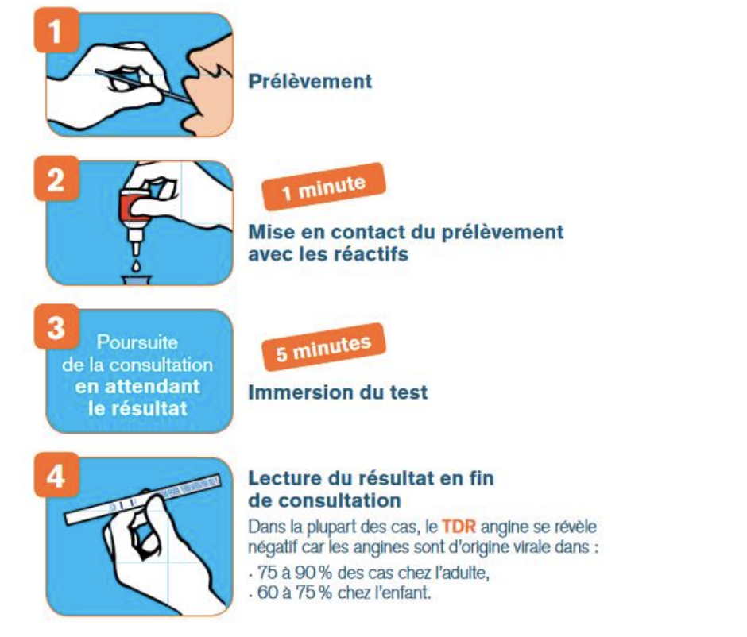
Faut-il faire un prélèvement?
Tests Diagnostic Rapide
Faciles a utiliser pour la plupart
Résultats rapides(5min a 4h)
  Identification des microorganismes
  Résistance aux antibiotiques
  Virulence (Toxine)
Meilleure prise en charge ?
  Antibiothérapie ciblée et adaptée
  Isolement (BMR, IST, ...)
Mais connaître les limites des tests+++
Exemple: TDR Angine

Slide 29
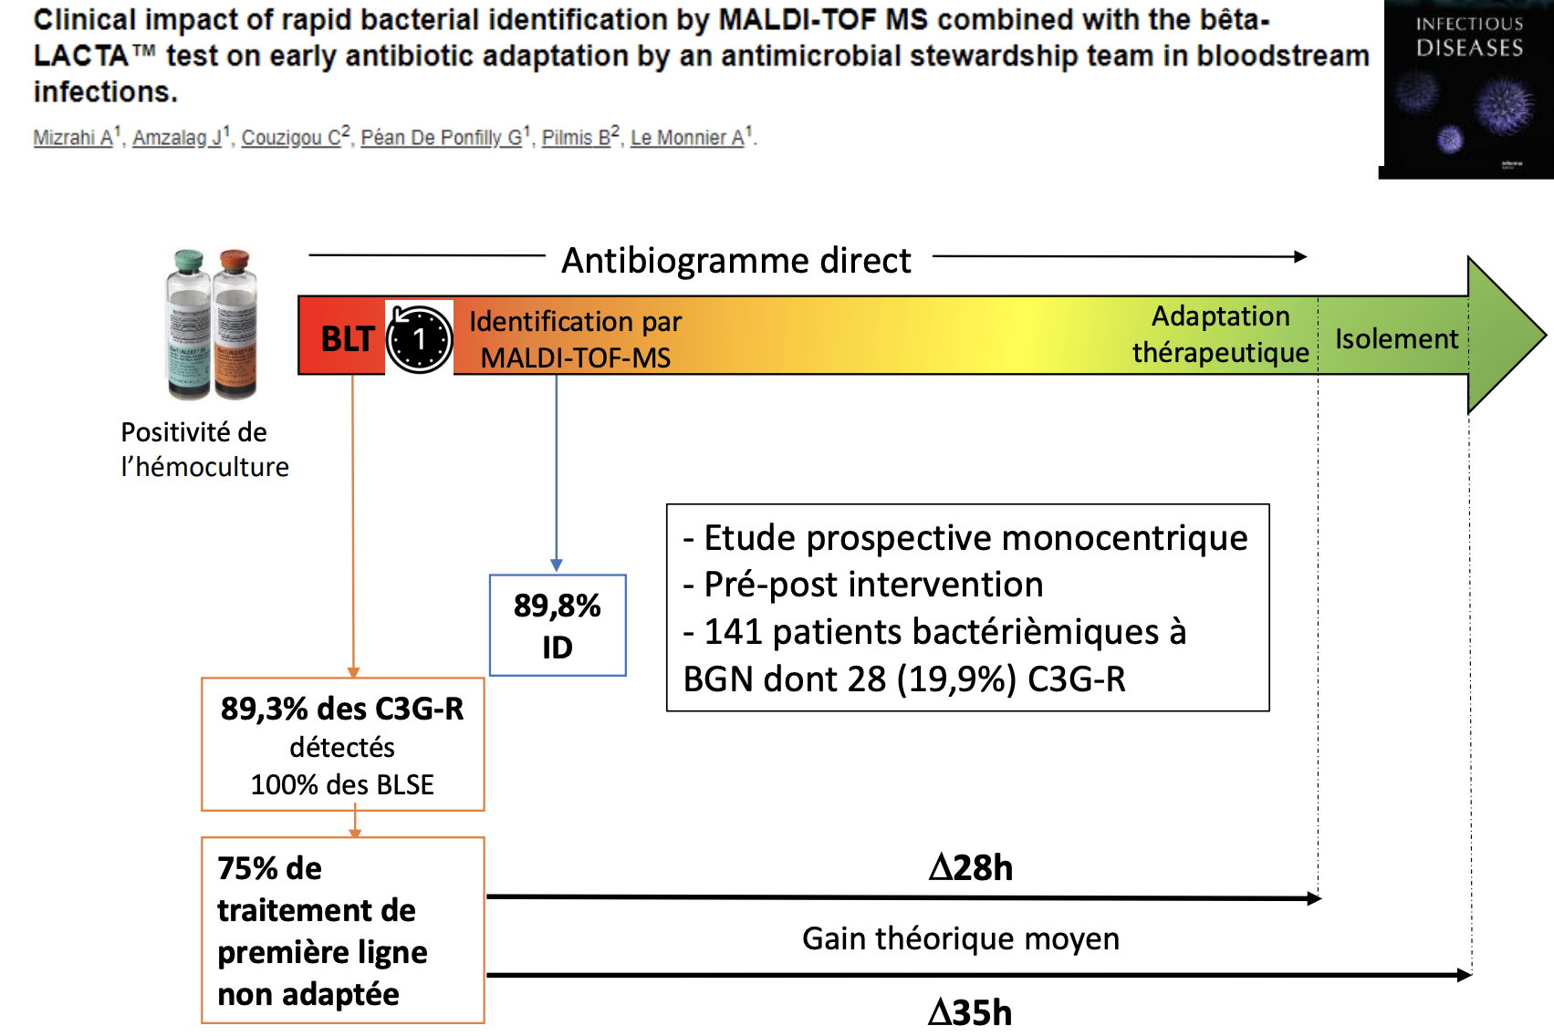
Apport des nouveaux tests de diagnostic microbiologique dans le bon usage des anti-infectieux

Slide 30
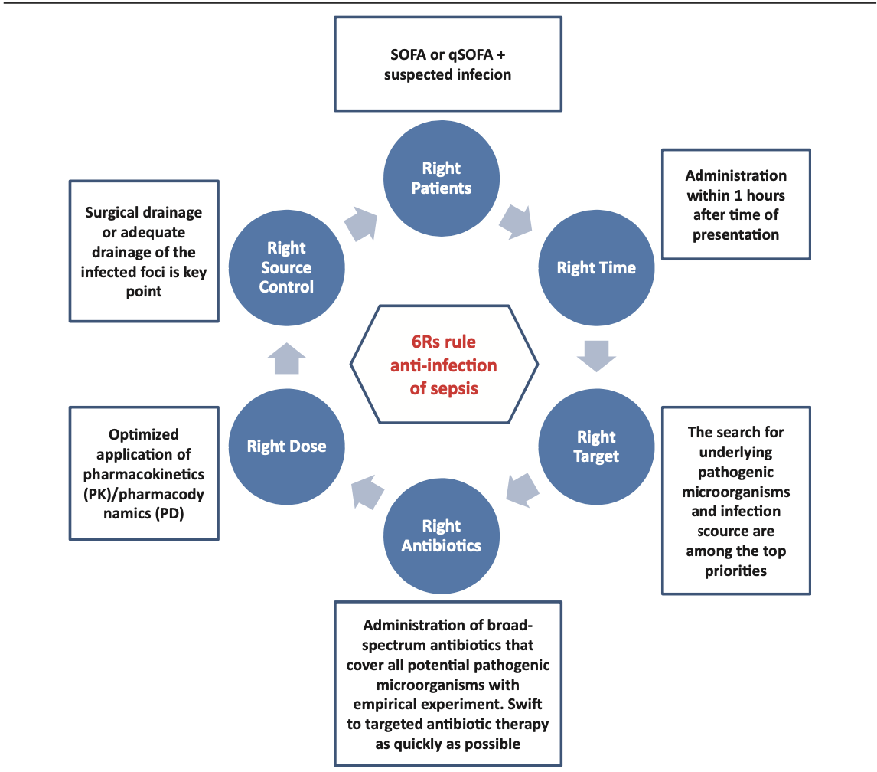
Comment prescrire et administrer une antibiothérapie?
Antibiothérapie des infections sévères
Rules of anti-infection therapy for sepsis and septic shock
Xiang Zhou, Long-Xiang Su, Jia-Hui Zhang, Da-Wei Liu, Yun Long

Slide 31
Clinical Microbiology and Infection 27 (2021) 17
Méthode: recherche documentaire
Conclusion:
  Administration rapide d'antibiotiques pour le choc septique et la méningite bactérienne
  Absence de preuve claire pour les syndromes infectieux moins graves.

Slide 32
Comment prescrire et administrer une antibiothérapie?
Posologie : Dose unitaire, Dose de charge
Voie administration : Veineuse surtout
Rythme d’administration : ½ vie, temps dépendant ou concentration dépendant, effet post antibiotique
Durée : variable selon l’infection bactérienne
Surveillance: Erreurs prescription plus fréquentes dans la population pédiatrique
Reevaluation secondaire indispensable a la lumière des éléments diagnostiques obtenus et évolution du malade.

Slide 33
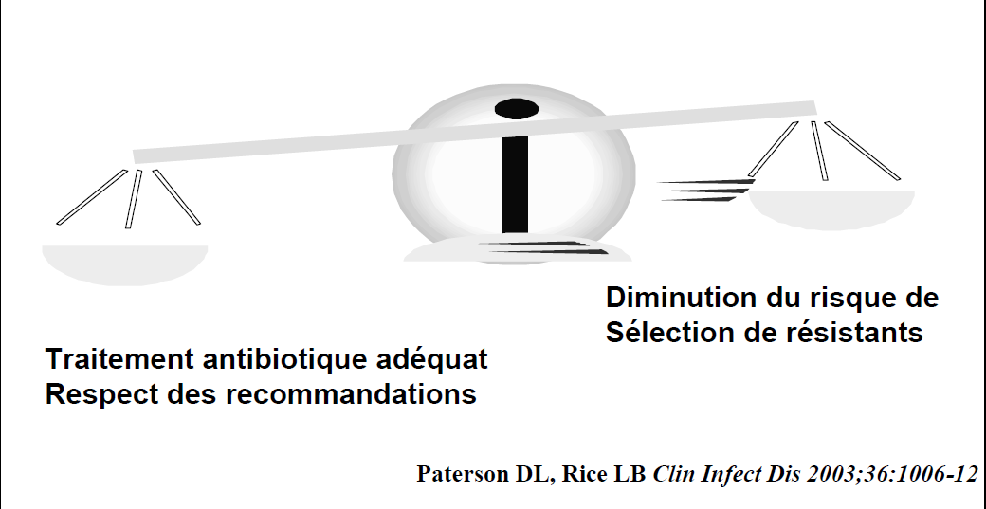
Bonnes pratiques….. En pratique

Slide 34
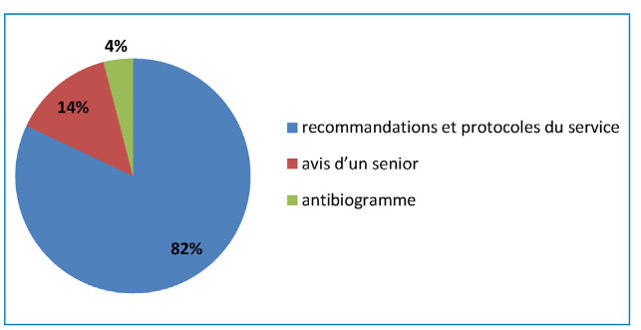
A. Hiddou, H. Hamdani, I. Elmouaych, Y. Zemmrani, Y. Ahroui, A. Fouad, M. Bourrous, N. Soraa
Journal de pédiatrie et de puériculture (2018)
Prescription antibiotique justifiée dans 93 % des cas.
Bases de la prescription de l’antibiothérapie

Slide 35

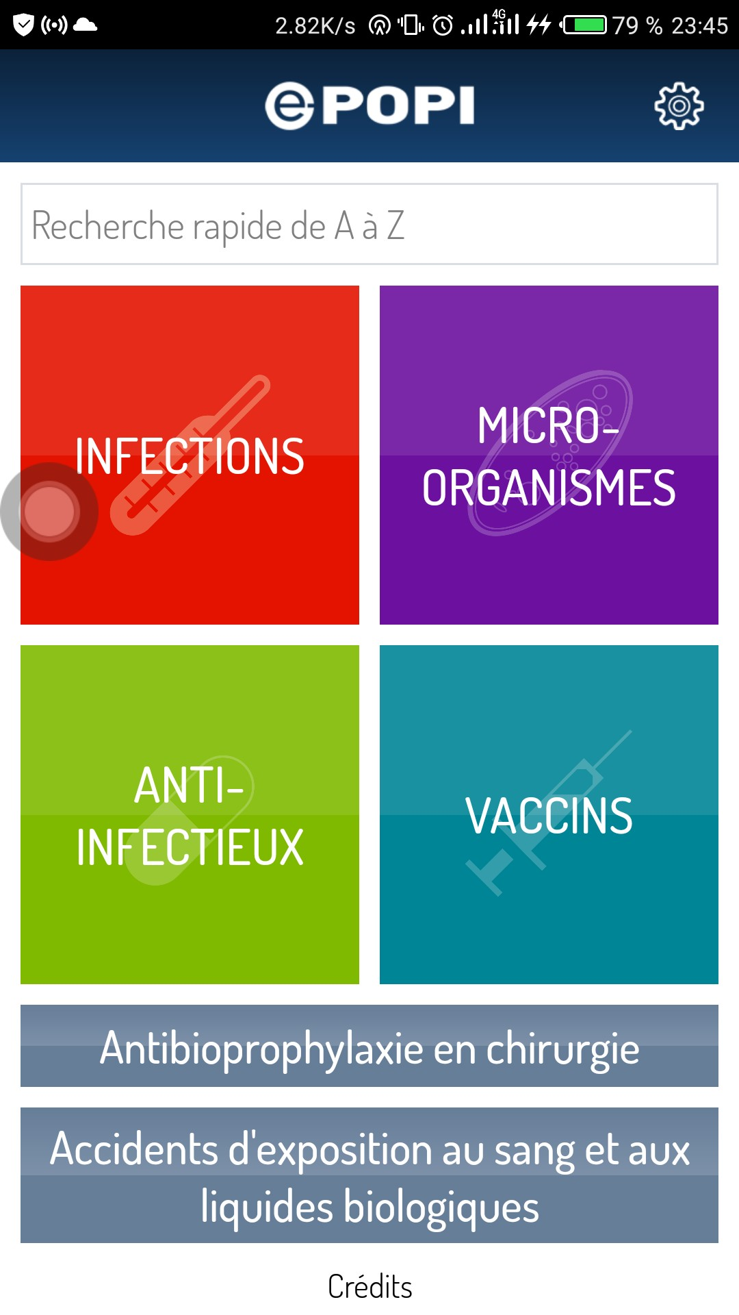
Bonnes pratiques….. En pratique

Slide 36
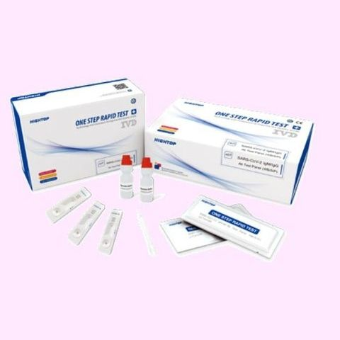
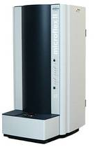
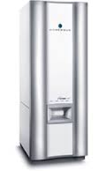
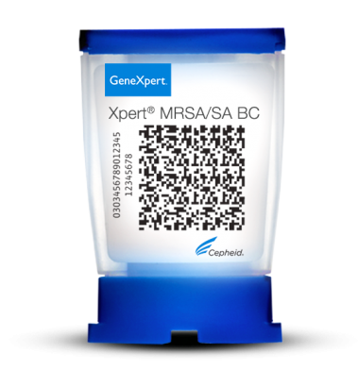
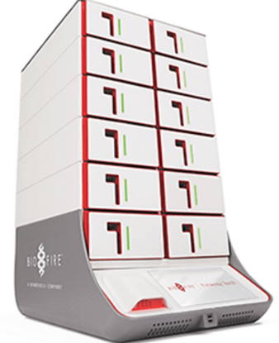
Bonnes pratiques….. En pratique
Tests rapides
1990s
2010s
MALDI-TOF
Spectrométrie de Masse
PCR Multiplex
Notes:
il faut donc donner aux praticiens de meilleures outils pour reconnaître les situations où les antibiotiques sont inutiles.

Slide 37
Conclusion
Probablement encore beaucoup d’antibiothérapies inutiles dans les urgences pédiatriques
Dans les infections graves, penser « bactérie » avant de penser « gravité
Continuer à être systématique, référentiels, outils
Prise de conscience ++

Slide 38
MERCI POUR VOTRE ATTENTION

